Slide 1

АЗАМАТТЫҚ БЮДЖЕТ
2026 - 2028 жылдарға
нақтылауды ескере отырып

Slide 2

Сайттың құрметті оқырмандары!
Сіздердің назарларыңызға аудандық бюджеттің негізгі көрсеткіштері, оның қалыптасуы мен бюджеттік қаражат шығындары бағыттарының параметрлері туралы ақпараты бар 2026 ─ 2028 жылдарға арналған азаматтық бюджет ұсынылған.
Аталған құжат келесі бөлімдерден тұрады:
- Бюджеттік үрдістің заңнамалық базасы;
- бюджеттік үрдістің кестесі;
- аудандық бюджетті жоспарлау.

Slide 3
Бюджеттік үрдістің заңнамалық базасы
Ауданның (облыстық маңызы бар қаланың) бюджеті олардың арасындағы өзара өтелетін операцияларды есепке алмағанда, аудандық (облыстық маңызы бар қаланың) бюджетті, аудандық маңызы бар қалалардың, ауылдардың, кенттердің, ауылдық округтердің бюджеттерін біріктіретін орталықтандырылған ақша қоры болып табылады.
2026-2028 жылдарға арналған аудан бюджеті Қазақстан Республикасының Бюджет және Салық Павлодар облысының 2025-2028 жылдарға арналған әлеуметтік-экономикалық даму болжамы және Аққұлы ауданы мәслихатының 2026 жылғы 07 қыркүйектегі «Аққұлы ауданы мәслихатының 2025 жылғы 17 желтоқсандағы» Аққұлы ауданының 2026-2028 жылдарға арналған бюджеті туралы «№ 168/40 шешіміне өзгерістер енгізу туралы» № 214/52 шешімімен нақтыланған Аққұлы ауданы әкімдігінің 2026 жылғы 10 қыркүйектегі № 1-01/162 «Аққұлы ауданы әкімдігінің 2025 жылғы 22 желтоқсандағы № 1-16/324» Аққұлы ауданы мәслихатының 2025 жылғы 17 желтоқсандағы № 168/40 «Аққұлы ауданының 2026 - 2028 жылдарға арналған бюджеті туралы» шешімін іске асыру туралы «қаулысына өзгерістер енгізу туралы» қаулысы

Slide 4
БЮДЖЕТТІК ҮРДІСТІҢ КЕСТЕСІ
БЮДЖЕТТІ ӨҢДЕУ
(уәкілетті орган –экономика және бюджеттік жоспарлау бөлімі)
БЮДЖЕТТІ ОРЫНДАУ
(уәкілетті орган – қаржы бөлімі)
Жергілікті бюджет жыл сайын жоспарлы кезеңге әлеуметтік-экономикалық даму болжамын есептеумен мемлекеттік жоспарлау жөніндегі жергілікті уәкілетті органмен әзірленеді
Төлемдер мен міндетті төлемдердің түсімдері мен қаржыландыру бірлескен жоспарды қалыптастыру және бекіту
Қаржылық жыл ішінде аудан бюджетін орындау іс-шаралар кешенін жүргізу
Бюджеттік бағдарламалар әкімгерлерінің бюджеттік тапсырыстары аудандық бюджеттік комиссияның қарауына тапсыру
Бюджеттік мониторинг жүргізу мен бюджеттік қаражатты басқару тиімділігін бағалау, бюджеттің орындалуы туралы ай сайынғы есептемені жасау
Аудан бюджетінің жобасын ауданның жергілікті атқарушы органы сәйкес мәслихатқа 1 қарашадан кешіктірмей енгізеді, сондай-ақ қоғамдық кеңестің отырысында жобаның талқылауын жүргізеді
Аудандық мәслихатқа есептік қаржылық жылында аудан бюджетінің орындалуы туралы жылдық есепті ағымдағы жылдың 1 сәуірінен кешіктірмей ұсыну, оны бекіту
Аудан бюджеті облыстық бюджетті бекіту туралы облыстық мәслихаттың шешіміне қол қойылғаннан кейін екі апта мерзімінен кешіктірмей мәслихат бекітеді

Slide 5

Аудандық бюджетті жоспарлау

Slide 6
2025-2028 жылдарға арналған ауданның әлеуметтік-экономикалық дамудың негізгі көрсеткіштері
№ р/с | Көрсеткіштердің атаулары | 2025 жыл | 2026 жыл | 2027 жыл | 2028 жыл
1 | 2 | 3 | 4 | 5 | 6
1 | Жұмыссыздық деңгейі, % | 4,7 | 4,7 | 4,6 | 4,6
2 | Айлық есептік көрсеткіш (АЕК), теңге | 3 932 | 4 325 | 4 693 | 5 022
3 | Еңбекақының минималды өлшемі, теңге | 85 000 | 85 000 | 85 000 | 85 000
4 | Орта айлық номиналды еңбекақы, теңге | 274 323 | 282 129 | 287 772 | 293 527

Slide 7
Аудан бюджетінің түсімі
Салықтық түсім
Облыстық бюджеттен субвенция
Салықтық емес түсім, негізгі капиталды сатудан түскен түсім
АУДАН БЮДЖЕТІ
Мақсатты трансферттер және бюджеттік несиелер
Несиені төлеу, қаржылық активтерді сатудан түскен түсімдер
Бюджеттік қаражаттың бос қалдықтары

Slide 8
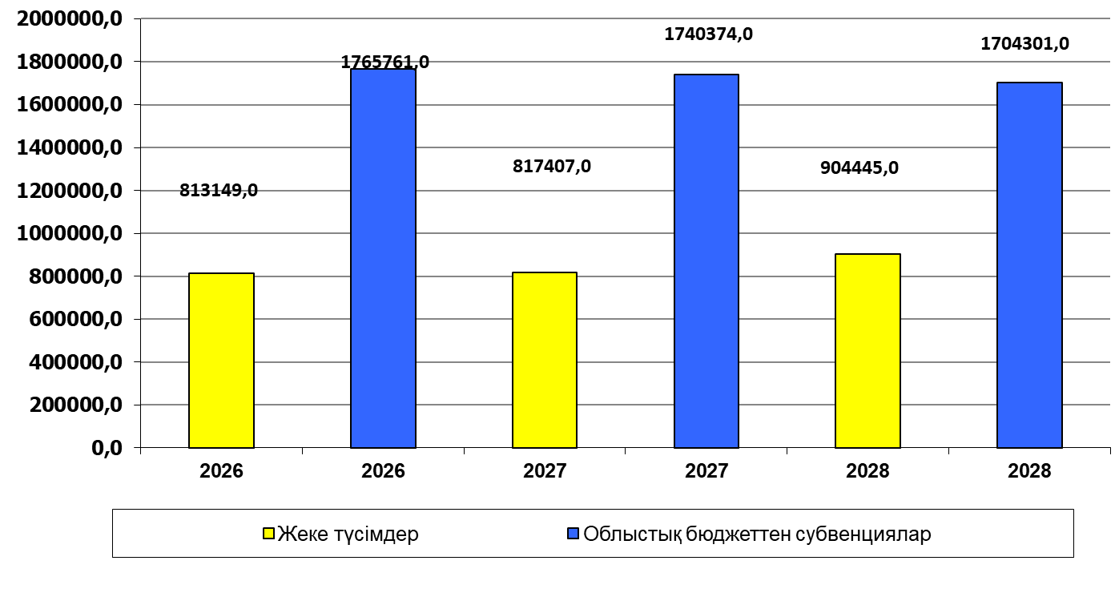
2026 - 2028 жылдарға арналған аудандық бюджеті
(мақсатты трансферттер мен республикалық және облыстық бюджеттен келген несиелерді есептеусіз )
(мың.теңге)

Slide 9
2026 – 2028 жылдарға арналған аудандық бюджет түсімдерінің құрылымы
(мың.теңге)
Атауы | 2026 жыл (жоспар) | 2026 жыл (нақтылау) | 2027 год (жоспар) | 2028 год (жоспар)
1 | 2 | 3 | 4 | 5
ТҮСІМДЕР - барлығы | 3552561 | 2988394 | 2557781 | 2608746
оның ішінде:
Салықтық түсімдер | 715428 | 778372 | 794179 | 880056
Салықтық емес түсімдер | 21748 | 22108 | 22837 | 23978
Негізгі капиталды сатудан түскен түсім | 372 | 12669 | 391 | 411
Трансферттерден және ниесиелерден түскен түсім, оның ішінде: | 2815013 | 2175245 | 1740374 | 1704301
Облыстық бюджеттен субвенция | 1765761 | 1765761 | 1740374 | 1704301
Бюджеттік қаражаттың бос қалдықтары
Мақсатты ағымдағы трансферттер және жоғары бюджеттен несиелер | 1049252 | 408240
Бюджеттік несиелерді төлеу | 53250 | 52318 | 52177 | 49759

Slide 10
2026 - 2028 жылдарға арналған аудандық бюджеттің шығындары (мың.теңге)
Атаулары | 2026 жыл | 2026 жыл (нақтылау) | 2027 жыл | 2028 жыл
1 | 2 | 3 | 4 | 5
ШЫҒЫНДАР – барлығы | 3489109 | 2975221 | 2557781 | 2608746
Қоғамдық қауіпсіздік және тәртіп | 2500 | 2500 | 2768 | 2908
Әлеуметтік көмек және әлеуметтік қамту | 409708 | 411305 | 420097 | 478006
Мәдениет, спорт, туризм және ақпараттық кеңістік | 637839 | 661942 | 659655 | 669797
Қорғаныс | 47618 | 48859 | 77080 | 51586
Жалпы сипаттағы мемлекеттік қызмет | 766071 | 780539 | 498315 | 503421
Ауыл, орман, су шаруашылығы | 73792 | 72292 | 72797 | 75784
Тұрғын үй-коммуналдық шаруашылығы | 743254 | 192941 | 185170 | 166932
Көлік және коммуникациялар | 246915 | 246101 | 64866 | 73526
Басқалар | 16821 | 13586 | 17950 | 19779
Қарызға қызмет ету | 35626 | 35519 | 23660 | 23618
Трансферттер | 508965 | 509637 | 535423 | 543389

Slide 11
Аудан бюджетінің тапшылығы (профициті)
Көрсеткіштердің атауы | 2026 жыл | 2026 жыл (нақтылау) | 2027 жыл | 2028 жыл
Бюджет тапшылығы (профициті) | 64802 | 13588 | 52177 | 49759
Бюджет тапшылығын қаржыландыру (профицитін пайдалану) | -64802 | -13588 | -52177 | -49759
- Қарыздар түсімдері | 0 | 0 | 0 | 0
- Қарыздарды өтеу | 116702 | 115770 | 52177 | 49759
- Бюджет қаражатының пайдаланылатын қалдықтары | 0 | 0 | 0 | 0

Slide 12
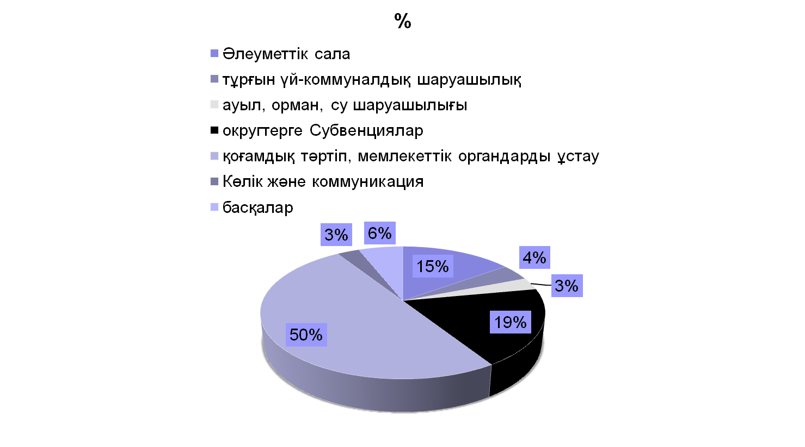
2026 жылы аудандық бюджет қаражатын жұмсаудың негізгі бағыттары

Slide 13
2026 жылы әлеуметтік көмек және әлеуметтік қамсыздандыру саласында іс-шараларды іске асыруға арналған шығыстар
2026 жылы әлеуметтік көмек және әлеуметтік
қамсыздандыруға– 411305 мың теңге
Әлеуметтік қамсыздандыру– 30000
мың теңге
Әлеуметтік көмек–255911 мың теңге
Әлеуметтік көмек және әлеуметтік қамтамасыз ету
жанындағы өзге де қызметтер– 125394 мың теңге

Slide 14
Мәдени, спорттық және ақпараттық кеңістік саласындағы іс-шараларға арналған шығындар
Атаулары | 2026 жыл | 2026 жыл (нақтылау) | 2027 жыл | 2028 жыл
1 | 2 | 3 | 4 | 5
Мәдениет саласындағы қызмет | 364616 | 389616 | 374580 | 378092
Спорт | 3000 | 6000 | 9000 | 14000
Ақпараттық кеңістік | 167792 | 164192 | 174441 | 176483
Мәдениет, спорт, туризм және ақпараттық кеңістікті ұйымдастыру жөніндегі басқа қызметтер | 102431 | 102134 | 101634 | 101222

Slide 15
Тұрғын үй-коммуналдық саласындағы іс-шараларды жүзеге асыруға арналған шығындар
Атаулары | 2026 жыл | 2026 жыл (нақтылау) | 2027 жыл | 2028 жыл
1 | 2 | 3 | 4 | 5
Экономиканың нақты секторы бөлімі, барлығы: | 743254 | 192941 | 185170 | 166932
Оның ішінде
Тұрғын үй шаруашылығы | 27734 | 6500 | 0 | 0
Коммуналдық шаруашылығы | 705520 | 175206 | 148614 | 128548
Елді-мекендерді абаттандыру | 10000 | 11235 | 36556 | 38384

Slide 16
Көлік және коммуникация саласында іске асыруға арналған шығыстар
Атаулары | 2026 жыл | 2026 жыл (нақтылау) | 2027 жыл | 2028жыл
1 | 2 | 3 | 4 | 5
Көлік және коммуникация шығындары, барлығы | 246915 | 246101 | 64866 | 73526
оның ішінде:
Автомобиль көлігі, оның ішінде:жазғы және қысқы уақытта аудандық және ауылдық маңызы бар жолдарды күтіп ұстау, шұңқырларды жөндеу, шөп шабу. | 236915 | 236101 | 54366 | 62501
Көлік және коммуникация саласындағы өзге де қызметтер | 10000 | 10000 | 10500 | 11025

Slide 17
Түсіндірме жазба
1. Облыстық бюджетті нақтылау кезінде трансферттердің түзетілуін ескеру:
02.2.122.007.028 | Аудандық (қалалық) ауқымдағы дала өрттерінің, сондай-ақ мемлекеттік өртке қарсы қызмет органдары құрылмаған елдi мекендерде өрттердің алдын алу және оларды сөндіру жөніндегі іс-шаралар ранцты өрт сөндіргіштерді сатып алуға | 1 241
07.2.810.028.028 | Коммуналдық шаруашылығын дамыту Облыстық бюджетті нақтылау барысында Шарбақты және Тосағаш ауылдарында КТПН-10/0,4 кВ орната отырып, "Шарбақты-2" 110/35/10 кВ ӘЖ - 10 кВ Ф-1 ҚС салуға бұрын бөлінген қаражат секвестрленді | -591 722
 | Барлығы: | -590 481

Slide 18
2. Облыстық бюджетті нақтылауға сәйкес бюджет кіріс бөлігін түзету жүргізу:
101111 | Ірі кәсіпкерлік субъектілерінен және мұнай секторы ұйымдарынан түсетін түсімдерді қоспағанда, заңды тұлғалардан алынатын корпоративтік табыс салығы (нақты түсім) | 217
101201 | Төлем көзінен салық салынатын табыстардан ұсталатын жеке табыс салығы (күтілетін орындалмау) | -47 625
101205 | Төлем көзінен салық салынбайтын шетел азаматтарының табыстарынан ұсталатын жеке табыс салығы (нақты түсім) | 537
103101 | Әлеуметтік салық (қабылдау нормативінің өзгеруі) | 35 924
105315 | Жер учаскелерін пайдаланғаны үшін төлемақы (жоспардың орындалмауы) | -736
105402 | Жекелеген қызмет түрлерімен айналысу құқығы үшін алым (жекелеген қызмет түрлерімен айналысуға лицензия беру үшін алым) (нақты түсім) | 44
201508 | Аудандық маңызы бар қала, ауыл, кент, ауылдық округ әкімдерінің басқаруындағы, ауданның (облыстық маңызы бар қаланың) коммуналдық меншігінің мүлкін жалға беруден түсетін кірістерді қоспағанда, ауданның (облыстық маңызы бар қаланың) коммуналдық меншігінің мүлкін жалға беруден түсетін кірістер (нақты түсім) | 85
201509 | Аудандық маңызы бар қала, ауыл, кент, ауылдық округ әкімдерінің басқаруындағы мемлекеттік мүлікті жалға беруден түсетін кірістерді қоспағанда ауданның (облыстық маңызы бар қаланың) коммуналдық меншігіндегі тұрғын үй қорынан үйлердi жалға беруден түсетін кірістер (жоспардың орындалмауы) | -943
203102 | Аудандық маңызы бар қала, ауыл, кент, ауылдық округ әкімдерінің басқаруындағы мемлекеттік мүлікті жалға беруден түсетін кірістерді қоспағанда ауданның (облыстық маңызы бар қаланың) коммуналдық меншігіндегі тұрғын үй қорынан үйлердi жалға беруден түсетін кірістер (жоспардың орындалмауы) | 164
204114 | Мемлекеттік мекемелермен алынатын өзге де айыппұлдар, өсімпұлдар, санкциялар (нақты түсім) | 10
204118 | Мемлекеттік мекемелер салатын басқа да айыппұлдар, өсімпұлдар, санкциялар, өндіріп алулар (нақты түсім) | 16
301102 | Жергілікті бюджеттен қаржыландырылатын мемлекеттік мекемелерге бекітілген мүлікті сатудан түсетін түсімдер (нақты түсім) | 12 297
 | БАРЛЫҒЫ: | 0,0

Slide 19
Назар аударғаныңыз үшін рахмет!

